Slide 1
生產與作業管理
第七章 六標準差品質
指導老師：盧淵源 教授
組員：張振原 李昱鋕
洪英芝 初星宇

Slide 2
內容大綱
7-1 全面品質管理
7-2 品質規格與品質成本
7-3 六標準差品質
7-4 Shingo系統：防呆設計
7-5 ISO 9000與ISO 14000
7-6 品質改善的外部標竿
7-7 結論

Slide 3
全面品質管理 TQM

Slide 4
7-1 全面品質管理
經營導向
顧客滿意
流程完美
品質管理系統演進與內涵
6σ
全員參與
經營策略
流程導向
品質觀念
統計技術
TQM(全面品質管理)
習慣出來的
全員參與
管理項目
策略規劃／流程管理
/品質成本/持續改善
CWQC(全面公司管理)
經營出來的
方針管理／機能管理/日常管理
全員參與
品質成本
TQC(全面品質管制)
管理出來的
全員改善 (美: QIT / 日: QCC)
經久耐用
變異減少
QA(品質保證)
設計出來的
品質管制 (田口 / QFD / ISO 9000)
降低不良
QC(品質管制)
製造出來的
QI
管制圖 SPC／改善技術 : QC七大手法
檢查出來的
符合規格
量測技術
起始時間
19世紀
1920
1940
1950
1970
1980
1990
大幅推展
1940
1960
1960
1980
1990
2000
從品檢(QI)到全面品質經營(TQM)
從“品質是檢驗出來的”到“品質是習慣出來的”

Slide 5
7-1 全面品質管理
TQC定義:
全面(Total):包含工作的每一方面，從界定顧客的需求，到評估顧客的滿意度，皆包含在其中。
品質(Quality): 符合和超過顧客的期望。
管理(Management): 發展並維持組織全員參與、持續改善品質的工作。
透過組織整體的管理，使顧客重視的產品或服務特性可以達到卓越的表現
基本作業目標:
1.嚴謹地設計產品與服務
2.確保組織各個系統可生產符合設計規格的產品與服務

Slide 6
7-1 全面品質管理
欣興電子全面品質管理深入企業文化
http://www.youtube.com/watch?v=HX2GaYRVviU&feature=youtu.be

Slide 7
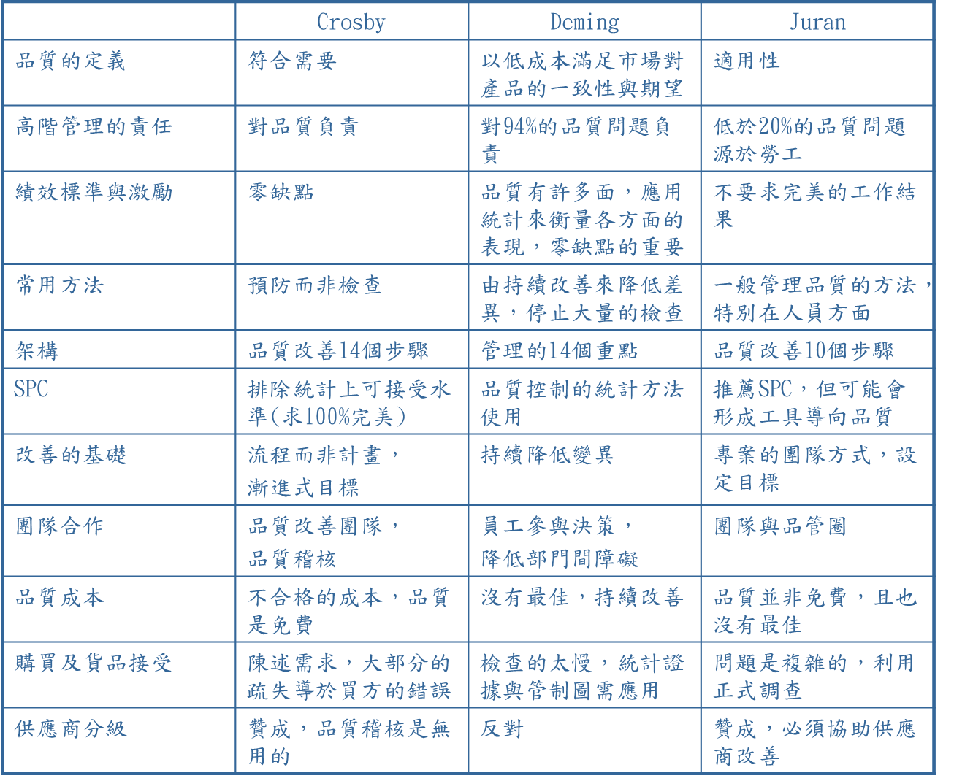
7-1 全面品質管理

Slide 8
7-1 全面品質管理
對於良好品質的定義及如何達到良好品質， Philip Crosby 、W.Edward Deming及Joseph M.Juran等品質運動領導者均同意 ：
卓越的品質必須具備
    高階管理的領導
    顧客導向的觀點
    員工全面參與
    嚴謹的流程分析
    持續改善等要件

Slide 9



7-2 品質規格與品質成本
開發品質規格
  依據目標市場的需求設計產品或服務，以使其績效與特性符合市場的期望
決定品質的規格
?
$
達到此規格的成本
品質計畫
的根本

Slide 10
7-2 品質規格與品質成本
開發品質規格
產品及服務的品質規格，源自於產品設計時品質相關的決策與行動，以及產品符合設計的要求。
設計品質(Design Quality) – 參考設計品質構面
  產品在市場中的價值，屬於企業的策略性決策。
  符合市場期望 (品牌因素、產品績效) ，設計出的產品有合理的生產成本。
一致性品質(Conformance Quality)
  產品或服務符合設計規格的程度，不論任何時間發生問題，服務品質都要相同。
源流品質(quality at the source)
  從製造生產開始，確保所生產的產品符合品質規格。
  設計品質和一致性品質的目的 – 提供服合顧客目標的產品，亦為產品的適用性。

Slide 11
7-2 品質規格與品質成本
常見的品質設計構面
產品或服務的特性和設計的主要課題
構面 | 定義
績效 | 產品或服務的主要功能特性
特色 | 增加產品的觸感、鈴聲、聲音等次要特性
可靠度/耐用性 | 隨著時間，績效仍可維持一定的水準
易服務性 | 容易維修
外觀 | 感覺屬性(聲音、感覺、外觀等)
知覺品質 | 過去績效及其他無形資產(認知品質)

Slide 12
7-2 品質規格與品質成本
品質成本 (Cost of Quality, COQ) :
  現有成本與卓越品質下成本的差距。
  指產品無法達到100%完美時， 產生的所有成本
品質成本的合理範圍:
  Philip Crosby認為一個運作良好的品質計畫，品質成本應控制在銷售額的2.5%以下。

Slide 13
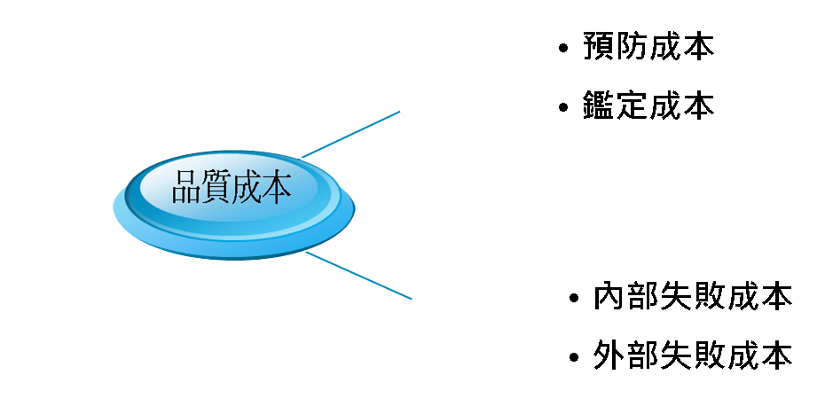
7-2 品質規格與品質成本
分析品質成本的三個基本假設:
  失敗是有原因的
  事前預防的成本總是較低的
  品質績效是可以衡量的
品質成本可以分為四類:
管制成本
預防不良品發生的所有成本總合。
檢驗、測試…等，確定產品及流程可被接受的成本。
管制失敗成本
製造系統內，出現不良品的成本。 (如重工、修理、廢棄…)
不良品通過生產系統後，所導致的成本。 (如退貨、客源流失...)

Slide 14
7-2 品質規格與品質成本
品質成本報告
品質訓練 /可靠度顧問/
試產/系統開發
每月成本 百分比%
2,000 1.2
10,000 6.5
5,000 3.3
….. …
….. …
….. …
….. …
….. …
….. …
預防成本
檢驗成本
物料檢測/供應商檢測/
可靠度檢測/實驗室測試
內部失敗成本
廢棄/修理/重製/停工
外部失敗成本
保固成本/顧客抱怨/
保固期修理與替換成本/
產品責任/運輸損失

Slide 15
7-3 六標準差
Six Sigma

Slide 16
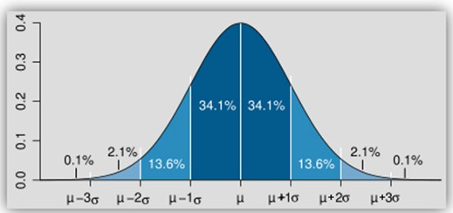
7-3 六標準差 from statistic
標準差(Standard Deviation)是統計上用來解說存在於一組資料、一群項目或一個流程中的變異（variation）的方式。
2倍標準差樣本涵蓋範圍: 68%
4倍標準差樣本涵蓋範圍: 93%
六標準差: 99.9997%！
68%
93%
Imply: 每百萬個產品不超過4個不良品!

Slide 17
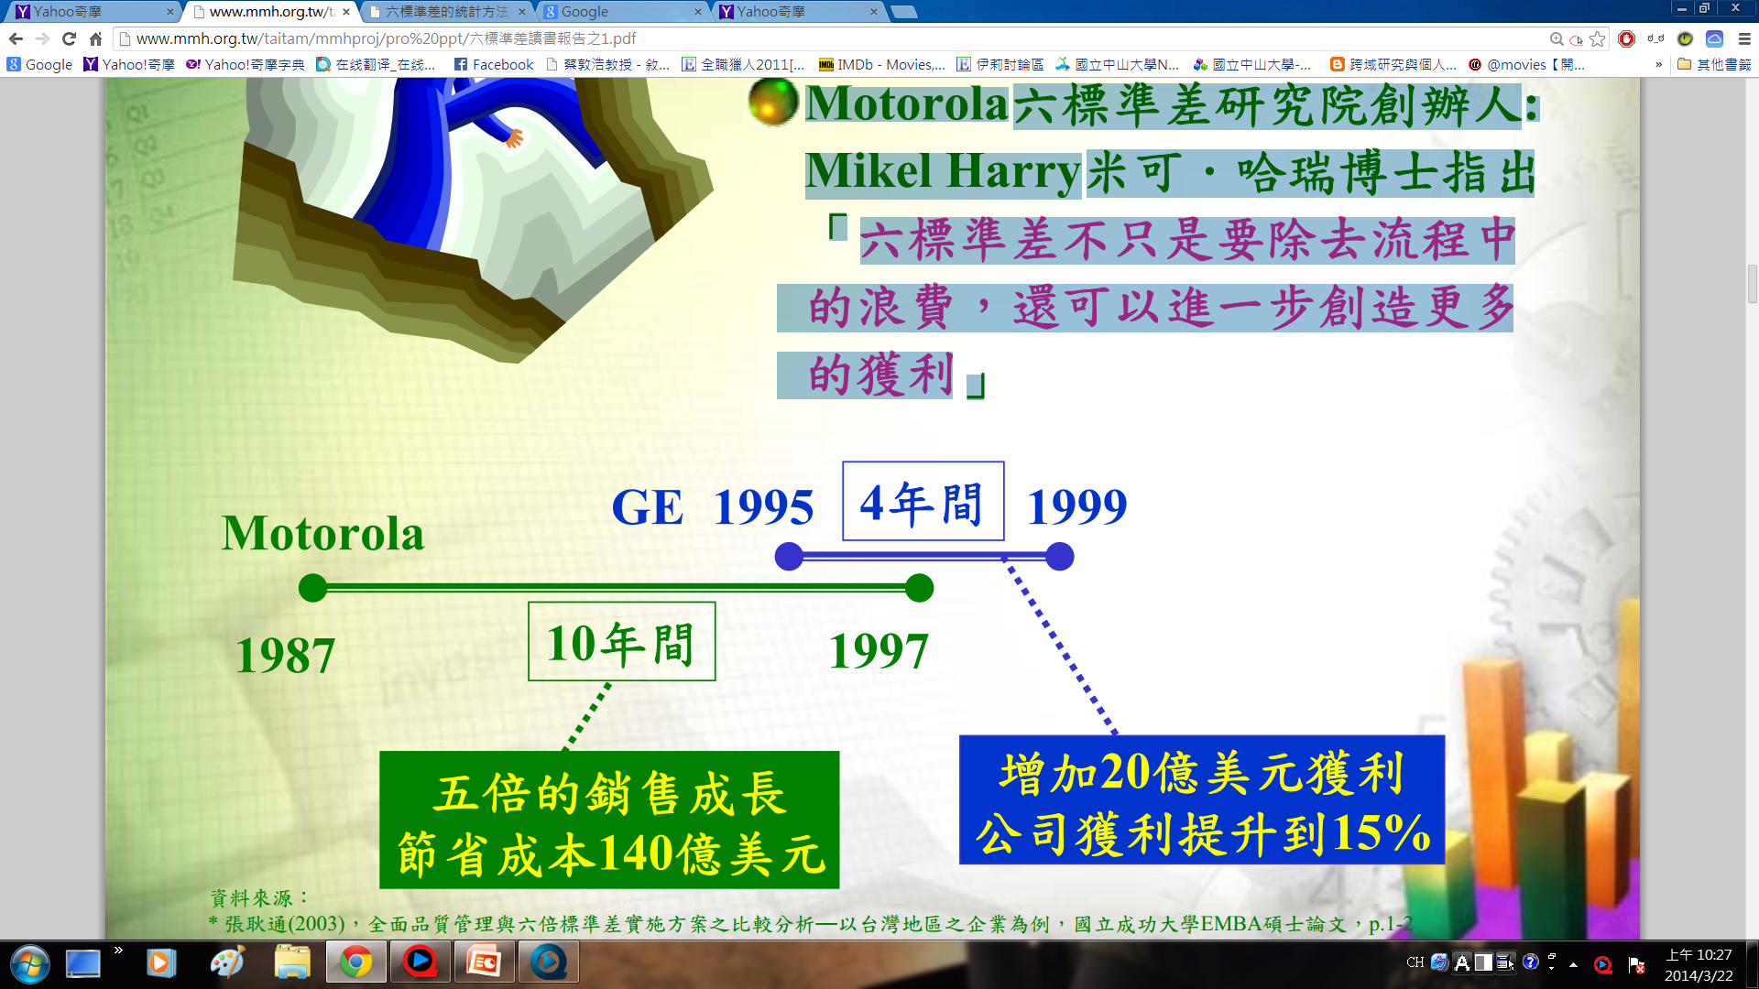
六標準差起源
Motorola 六標準差研究院創辦人:Mikel Harry指出:
「六標準差不只是要除去流程中的浪費，還可以進一步創造更多的獲利」

Slide 18
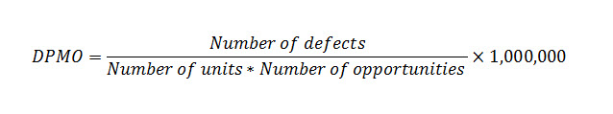
每百萬機會缺點數(DPMO)
6標準差: 以變異程度來描述/控制製程績效
→降低錯誤(不良率)的概念
應用指標: DPMO(Defects per Million Opportunities)
DPMO矩陣:
單位
缺點
機會

Slide 19
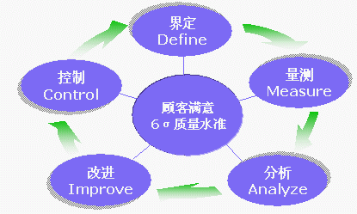
六標準差方法論: DMAIC
是指定義（Define）、測量（Measure）、分析（Analyze）、改進（Improve）、控制（Control）五個階段構成的過程改進方法
品管之父戴敏(Deming)PDCA循環的再細部化
定義（Define）
定義：識別客戶要求，確定影響客戶滿意度的關鍵因素
→定義出要解決的問題
界定問題：與問題相結合，組建一個有力的6σ團體，在這一步，必須抓住一些關鍵問題：
  你們正在做什麼？
  為什麼要解決這個特別的問題？
  你們的顧客是誰？
  你們的顧客需求是什麼？
  你們過去是怎樣做這項工作的？
  現在改進這些工作將獲得什麼益處？

Slide 20
六標準差方法論: DMAIC
衡量（Measure）
衡量：是校準的測量系統，收集整理數據，為量化分析做好準備
→為6σ管理分析的基礎
通過衡量來收集CTQs的基本數據是6σ管理分析的基礎工作。通過衡量使得量化管理成為可能，有了衡量才使統計技術與方法的應用成為可能。數據收集還要求掌握一些數據收集的方法，如抽樣技術、檢查單檢查表方法等。
分析（Analyze）
衡量：是校準的測量系統，收集整理數據，為量化分析做好準備
→為6σ管理分析的基礎
通過衡量來收集CTQs的基本數據是6σ管理分析的基礎工作。通過衡量使得量化管理成為可能，有了衡量才使統計技術與方法的應用成為可能。數據收集還要求掌握一些數據收集的方法，如抽樣技術、檢查單檢查表方法等。

Slide 21
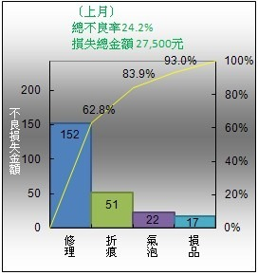
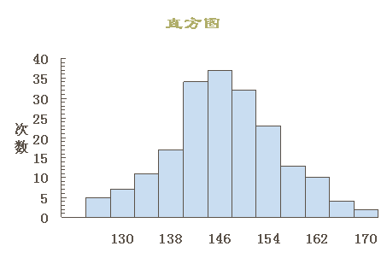
六標準差方法論: DMAIC
分析（Analyze）的使用圖表：
柏拉圖
直方圖

Slide 22
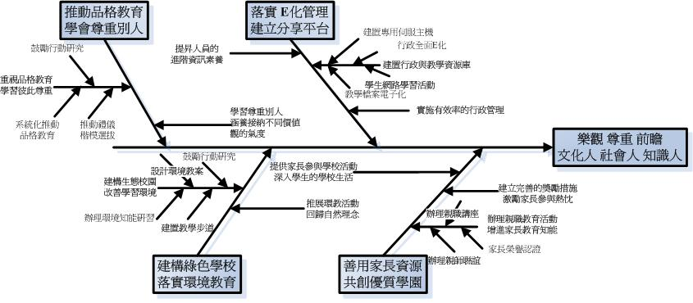
六標準差方法論: DMAIC
分析（Analyze）的使用圖表：
魚骨圖（因果圖）

Slide 23
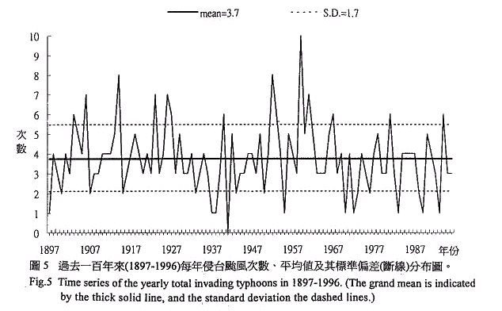
六標準差方法論: DMAIC
分析（Analyze）的使用工具：
  進行圖(Run Charts)、機會流程圖(opportunity flow diagrams)、管制圖(control charts)
  失效模式及效應分析 (Failure Modes and Effects Analysis; FMEA) :是一套常用於設計開發的評價方法，能在設計階段時就有系統的預測系統內可能引起的失敗及故障等情況，並對這些現象所可能造成的影響來分析原因，以減少產品使用之風險或不確定性。
實驗設計(Design of experiments): 亦稱多變量檢定，涉及「用什麼方法可更好的設計一個實驗」。如何設計實驗，使外來環境的變化能夠對實驗造成最小的影響，就是實驗規劃的目的。

Slide 24
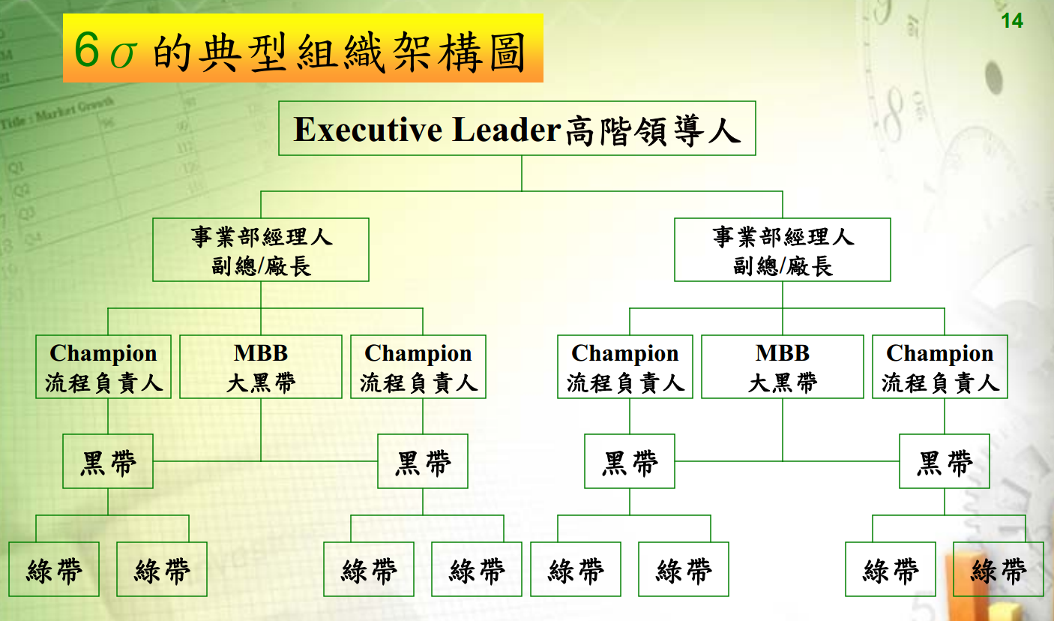
六標準差的角色與職責
推行
全員落實與
教育訓練
上下support

Slide 25
7.4 Shingo系統：防呆系統
以發明人新卿重夫(Shigeo Shingo)而命名的Shingo系統中最受重視的兩個層面包含「快速換模法(SMED)」，縮短設備的整備時間，以及運用「防呆系統」，達到零缺點的目標。
SMED(Single-minute exchange of die)是一種快速和有效的切換方法，認為所有的轉變(和啟動)時間都能夠且應該少於10分鐘，它可以將一種正在進行的生產工序快速切換到下一生產工序，達到最小浪費的狀態。

Slide 26
7.4 Shingo系統：防呆系統
Shingo系統的中心思想是區錯誤與不良品，最好的作法是在流程中做好管制作業。
管制作業必須對產品做百分之百的檢驗，其檢驗可分下面三類：
1.持續檢驗
2.自我檢驗
3.來源檢驗

Slide 27
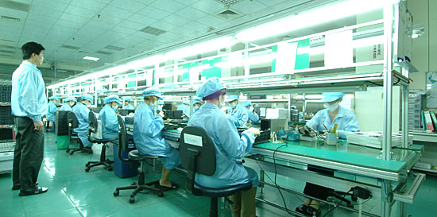
7.4 Shingo系統：防呆系統
上述三種檢驗都需仰賴防呆程序或裝置組成的控制程序。防呆包括使用如查核表或特殊工具：
1.防止因流程開始前錯誤導致的不良品。
Ex:零件盒、錯位
2.快速回應異常的流程，讓員工可即時修正錯誤。
Ex:夾治具、訊號檢測

Slide 28
7.5 ISO 9000與 ISO 14000
ISO是International Organization for Standardization的簡稱，其總部設在瑞士日內瓦，成立的主因是歐洲共同市場為了確保流通全歐洲之產品品質令人滿意，而制訂世界通用的國際標準，以促進標準國際化，減少技術性貿易障礙。
ISO9000主要包含9000~9004，共五個部分。其中ISO 9000與9004僅定義了作業的指導原則，而ISO 9001~9003則提供了定義完善之標準。

Slide 29
7.5 ISO 9000與 ISO 14000
ISO9000 基於以下八點品質管理原則定義
1.以顧客為焦點 5.系統導向的管理
2.領導力 6.持續改善
3.全員參與 7.根據實際資料制定決策
4.流程導向 8.互惠的供應關係
ISO 14000
環境管理標準，著眼於企業的環境責任

Slide 30
7.5 ISO 9000與 ISO 14000
企業獲得ISO 9000的認證，就等於取得競爭優勢的基本要素。
ISO 9000 的認證可分為三種形式：
1.自我認證：企業須以ISO 9000的標準自我稽核。
2.第二者認證：由顧客稽核其供應商。
3.第三者認證：須透過合格的國際標準或認證代理公司進行稽核。
其中因為第三者認證最能提供買方在資訊不對稱下最客觀、最有保障的產品或服務；在加上透過第三者認證對於企業進軍歐洲共同市場亦有法律上的保障，故備受重視。

Slide 31
7.6 品質改善的外部標竿
品質改善是一個持續不斷增強的循環，標竿學習就是一例。藉由對內或對外設定學習目標，師法標竿，設定關鍵學習指標，改善組織績效。
外部標竿是將目光像外，參考競爭對手或產業外流程佼佼者的作業方式。
發起標竿學習的第一步是確認需要改善的流程，其次檢視公司現況與標竿公司作法的差異，逐步建立機制改善。在過程中，標竿學習團隊的資訊分享與指標設定比率也是重要考量因素。

Slide 32
7.7 結論
如何達成TQM已不是秘密，今日的挑戰在於品質計畫是否能切合顧客的需求，並能快速地改善，以免損失任何的商機
品質系統必須分析自己的品質，也必須提供長久的品質文化。
許多公司曾因對品質的努力而獲得很好的商譽，但卻因經理人缺乏對品質的熱忱，無法持續對品質維持較高的優先目標，而讓公司變得默默無名。
Tom Peters:許多品質計畫失敗的原因：系統缺乏熱情 或 空有熱情而沒有系統。

